Slide 1
Правила поведения при чрезвычайных ситуациях

Slide 2


Slide 3
ОБЩИЕ ПРАВИЛА ПОВЕДЕНИЯ В УСЛОВИЯХ ЧС
Не паникуйте и не поддавайтесь панике. Призывайте окружающих к спокойствию. Паника в любой чрезвычайной ситуации вызывает неосознанные действия, приводящие к тяжелым последствиям, затрудняет действия спасателей, пожарных, медработников и других специалистов.
По возможности немедленно звоните по телефону «112» . При своем сообщении сохраняйте спокойствие, выдержку. Старайтесь говорить коротко и понятно. В сообщении необходимо сказать:
  что случилось;
  место, где это произошло (адрес, ориентиры).
Если Вы оказались очевидцем и Вам ничего не угрожает, постарайтесь оставаться на месте до приезда спасателей, пожарных, сотрудников милиции.

Slide 4
3. Если Вы пострадали или получили травмы или Вы оказались вблизи пострадавшего, окажите первую помощь. Своевременное оказание первой медицинской помощи позволит предотвратить или снизить тяжелые последствия.
4. Включите радио, телевизор, прослушайте информацию, передаваемую через уличные громкоговорители и громкоговорящие устройства. В речевом сообщении до Вас доведут, что произошло, основные рекомендации и правила поведения

Slide 5
5. Выполняйте рекомендации специалистов (спасателей и пожарных, сотрудников милиции, медицинских работников). Это поможет своевременно оказать помощь пострадавшим, снизить или предотвратить последствия (воздействие опасных факторов).
6. Не создавайте условий, препятствующих и затрудняющих действия спасателей, пожарных, медицинских работников, сотрудников милиции, сотрудников общественного транспорта. Пропустите автотранспорт, двигающийся со специальными сигналами и специальной раскраской.
7. Не заходите за ограждение, обозначающее опасную зону.

Slide 6
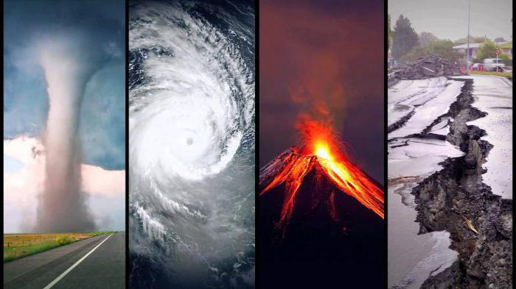
Подготовка к чрезвычайным ситуациям

Slide 7
1. Используйте правила поведения от чрезвычайных служб. Нужно постараться прослушать, запомнить, записать правила поведения и действия при определённых чрезвычайных ситуациях, которые доносят до ведома граждан чрезвычайные службы. Такую информацию можно получить на официальных сайтах этих служб, также такая информация распространяется в виде инструкций на плакатах, буклетах, в передачах на радио и телевидении.
2. Подготовьте комплект первой необходимости (минимальный набор одежды, предметы гигиены, медикаменты, инструменты, предметы самообороны и продукты питания.). Данный комплект следует хранить в непромокаемой сумке в легко доступном месте.

Slide 8
3. Не берите ничего лишнего. Возможно, придётся идти долгое время пешком, поэтому следует взять только самое необходимое, что можно будет нести в руках: в сумке или в рюкзаке. Обязательно нужно взять с собой комплект первой необходимости.
4. Подготовьте заранее место для хранения ценных вещей и семейных реликвий, которые, возможно, придётся оставить при эвакуации. Для таких вещей следует подготовить герметичный пакет или металлический герметичный сундук, сейф. Было бы хорошо спрятать такие вещи в подвале.
5. Будьте готовы к тревоге. При угрозе ЧС могут быть включены сирены, которые представляют собой монотонный вой в течение 3-5 минут. Услышав такую тревогу следует включить радио или телевизор, настроив на местную волну, чтобы принять важное сообщение о возможном наступлении чрезвычайной ситуации. По радио или ТВ должны быть переданы крайне важные инструкции о правилах поведения и действиях при ЧС.

Slide 9
6. При надвигающейся ЧС следует уточнить план действий и проверить по списку Комплект первой необходимости, продумайте о возможно необходимых дополнительных вещей в данном комплекте. Если СМИ передают инструкции действия от чрезвычайных служб, нужно обязательно следовать этим инструкциям.
7. Не перегружайте линии связи ненужными звонками, звоните только для получения и передачи важной информации. Это нужно для того, чтобы чрезвычайные службы имели свободную связь в информировании населения и различных служб, в том числе и медицинских о необходимой информации, действиях.
8. Обучайте и инструктируйте родных как нужно себя вести и какие следует собрать вещи в комплект первой необходимости в случае чрезвычайной ситуации

Slide 10
9. Повышенное внимание уделяйте детям. Дети хватают всё на лету, поэтому в форме увлекательного рассказа провести урок о минувших бедствиях и о том, как люди спасались собственными усилиями. Эта информация в виде инструктажа хорошо запомнится детям, можно обсудить с детьми какие вещи важно иметь при ЧС, а какие можно не брать. Дети хорошо запоминают важную информацию и могут вовремя поделиться ей со взрослыми.
10. Сохраняйте спокойствие, не паникуйте. При сообщениях о приближающемся бедствии не выезжайте из дома без крайней необходимости. Если ехать необходимо, включите радио в машине на местную волну.

Slide 11
11. Будьте осторожны при возвращении в дом, который находился в зоне ЧС. Если дом повреждён, входить в него нельзя — он может обрушиться в любую секунду. Чрезвычайные службы должны осмотреть дом прежде, а потом уже дать или не дать разрешение на возвращение в него жильцов. Входя в здание, не нужно освещать себе дорогу свечой или факелом, нельзя также курить в связи с опасностью пожара или взрыва (во время ЧС могла произойти утечка газа из повреждённых труб, мог случится разлив огнеопасных веществ). Также не следует пользоваться электричеством. Только после проверки электриками электросети дома и их разрешения можно пользоваться электричеством. Если чувствуется запах газа или каких-то химикатов возле дома или в самом доме, следует обратиться в чрезвычайные службы и проинформировать их об этом. Не приближайтесь к любым порванным проводам — это смертельно опасно. Проверьте запасы продуктов: они могут оказаться заражёнными химикатами или плесенью, могут быть испорченными. Водопроводную или колодезную воду перед употреблением должны проверить чрезвычайные службы (либо проинструктировать население о мерах по её обеззараживанию), вода ведь тоже может быть заражена.

Slide 12
12. Спасательные работы. Если находитесь вблизи места, где проводятся спасательные работы, помогите всем, чем сможете спасателям. Если ваша помощь там не требуется, лучше не мешайте проведению спасательных работ и покиньте местность.
13. Не выезжайте никуда без крайней необходимости. Ведь дороги могут быть завалены, трассы повреждены, мосты могут быть смертельно опасными. Если ехать всё-таки пришлось, нужно соблюдать максимальную осторожность, ехать следует на невысокой скорости. Если на дороге образовались препятствия или повреждения, которые могут представлять опасность для автомобилистов, следует сообщить об этом чрезвычайные службы.

Slide 13
14. Свяжитесь с родными сразу после нормализации ситуации.
Убедитесь, что с ними всё в порядке, проинформируйте родных о своём местоположении, состоянии здоровья. Если родные не смогли связаться с вами долгое время, они могли обратиться в штаб ликвидации ЧС для внесения вас в списки пропавших без вести. Чтобы на ваше обнаружение не тратились время и силы, которые нужны тем, кому помощь в этот момент остро необходима, необходимо известить родных и близких, что с вами всё в порядке.

Slide 14
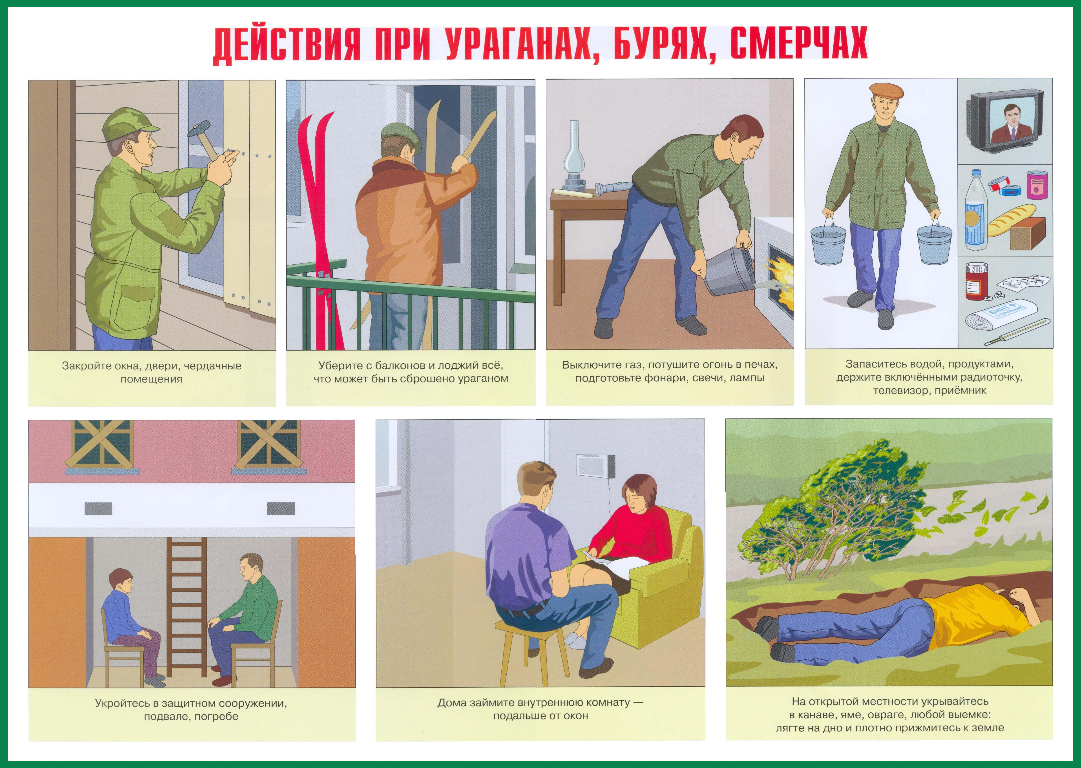

Slide 15
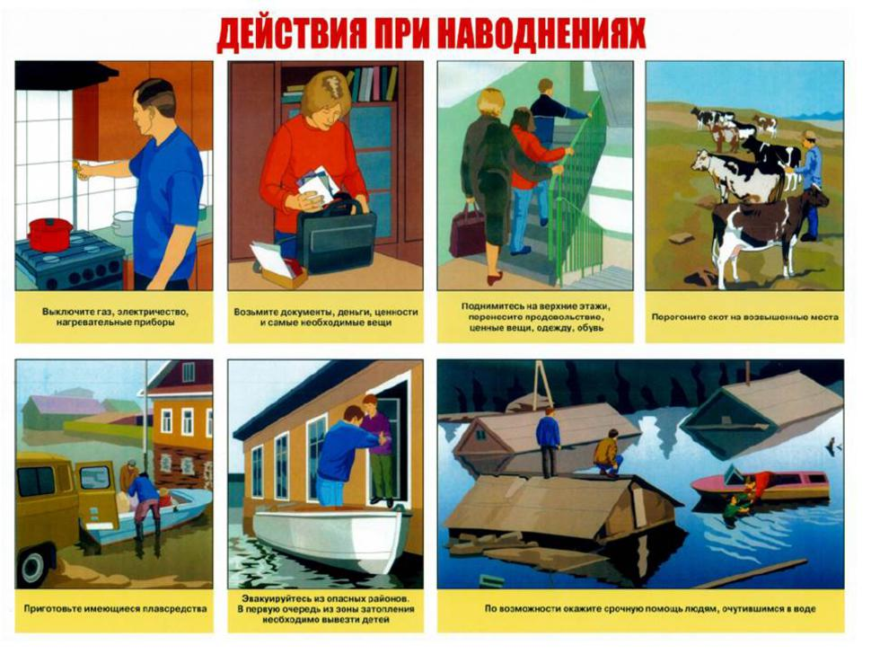

Slide 16
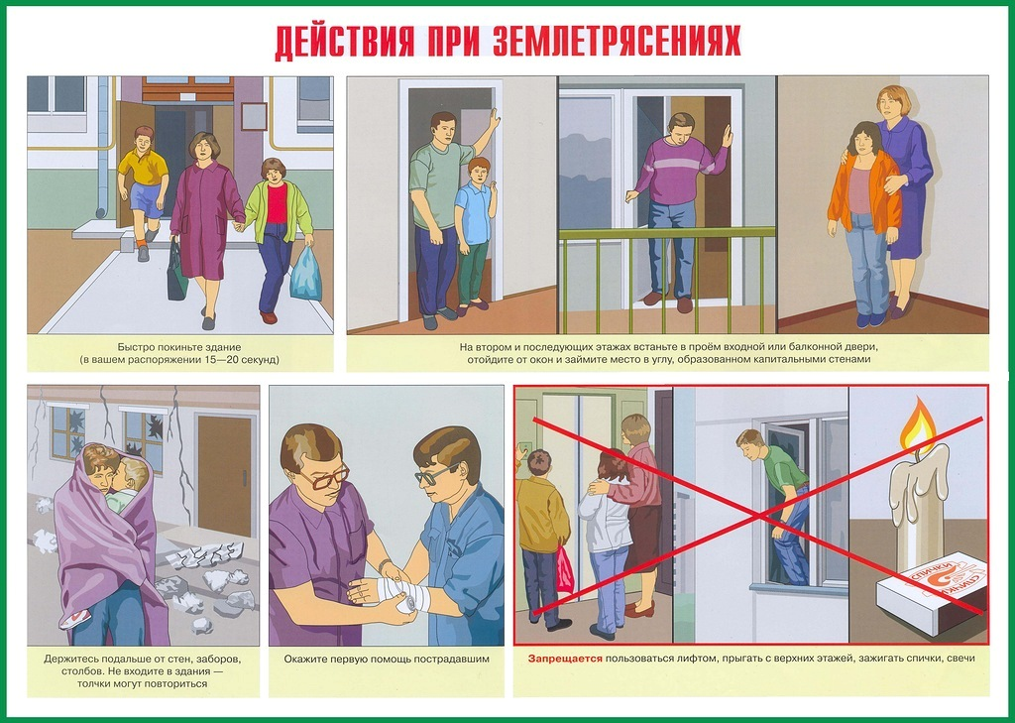

Slide 17
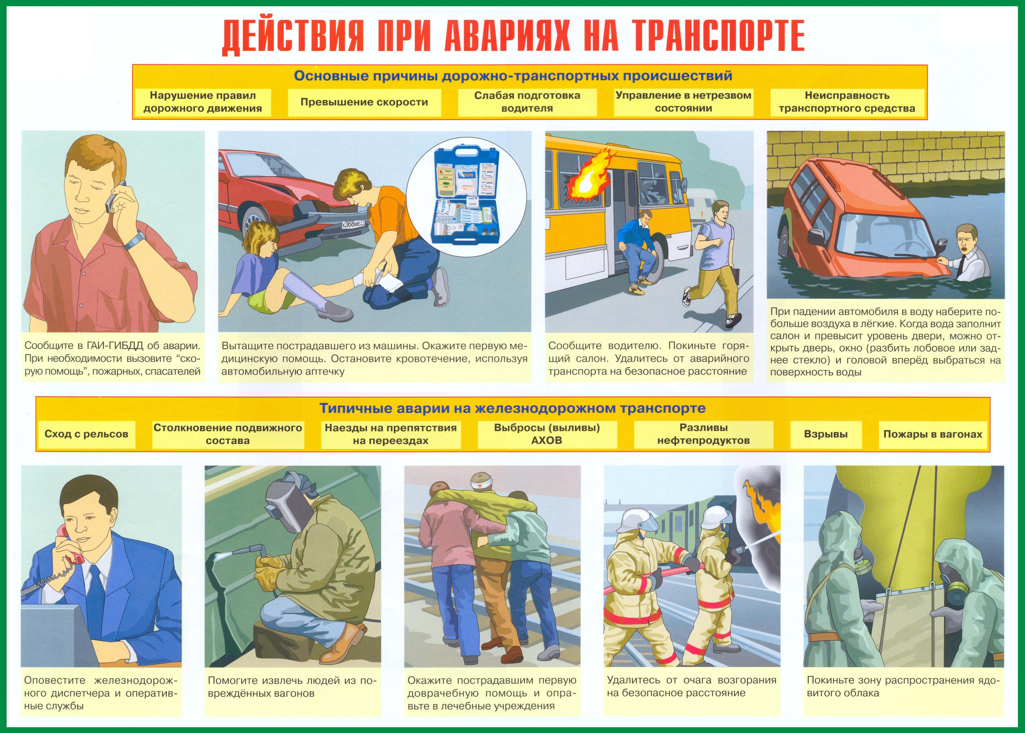

Slide 18
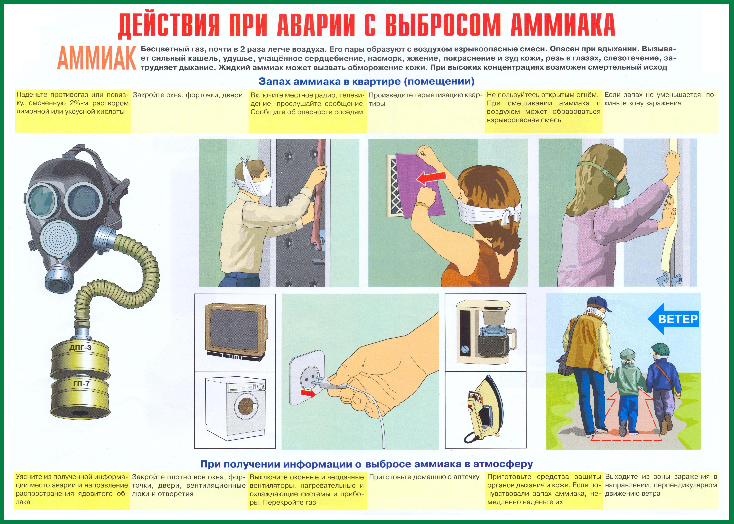

Slide 19
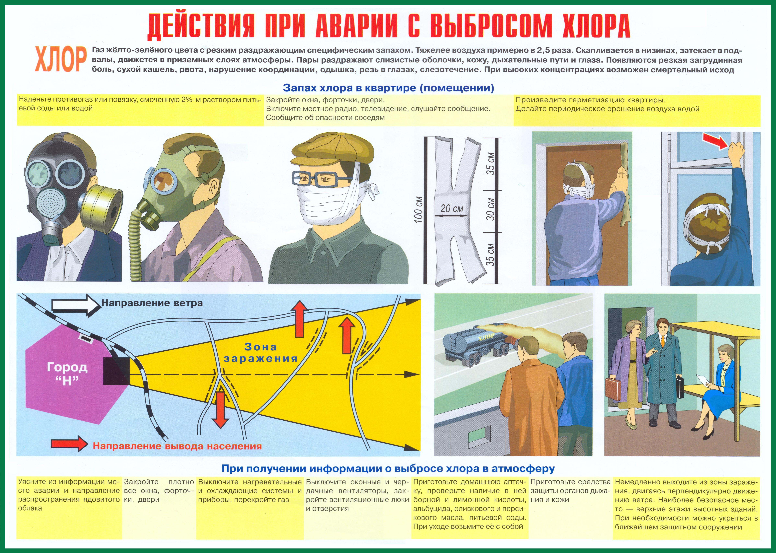

Slide 20
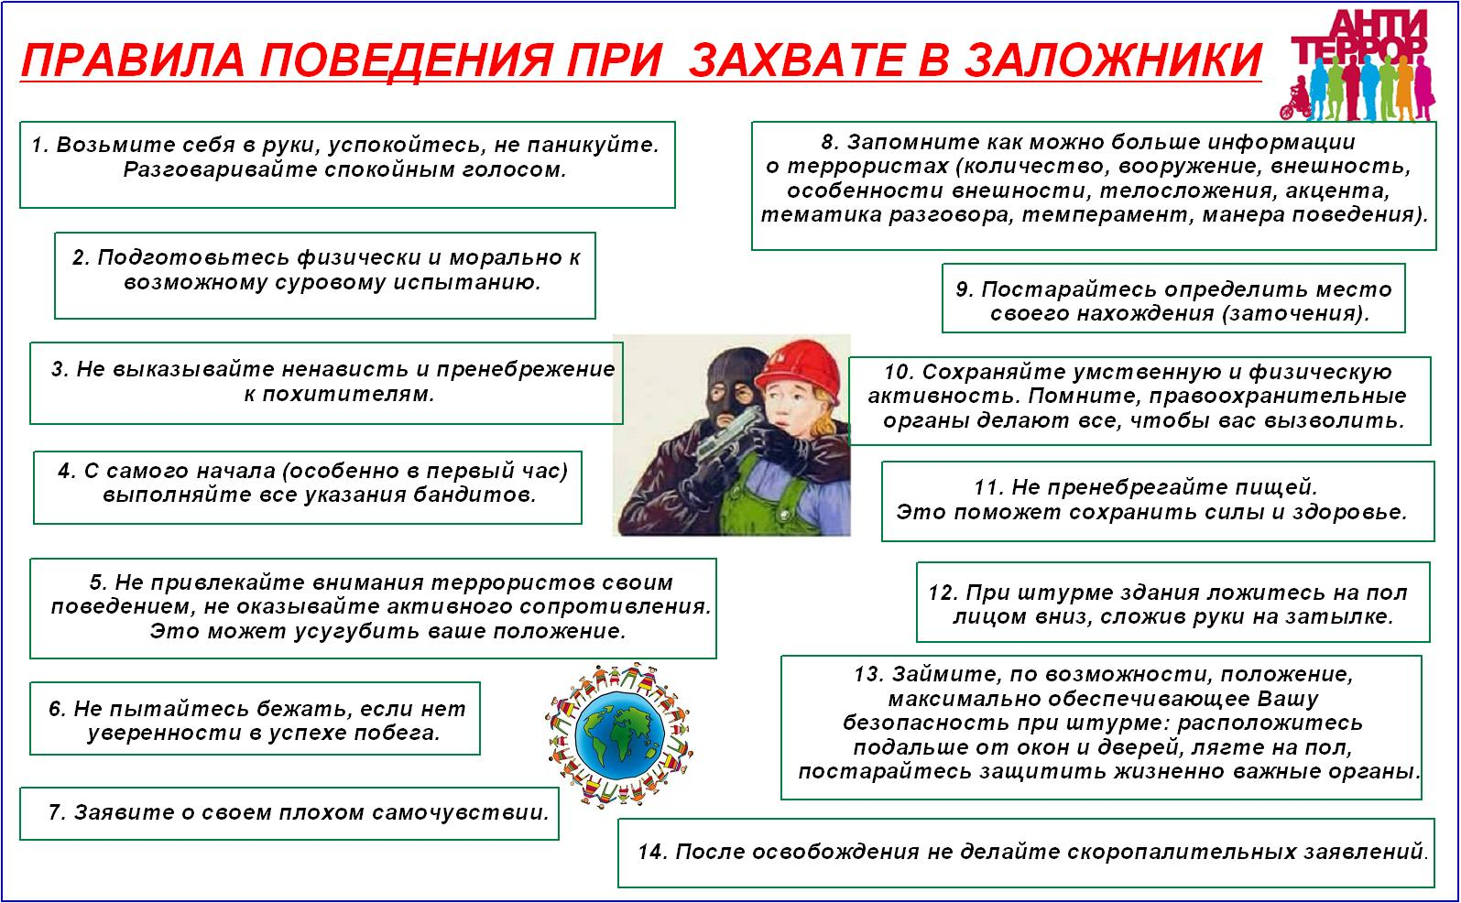

Slide 21


